Slide 1

Педагогический этикет
Муниципальное автономное общеобразовательное учреждение
«Детский сад комбинированного вида № 4 «Солнышко»
Подготовила воспитатель первой квалификационной категории:
Нарсеева Наталья Ивановна, 2020 г.

Slide 2
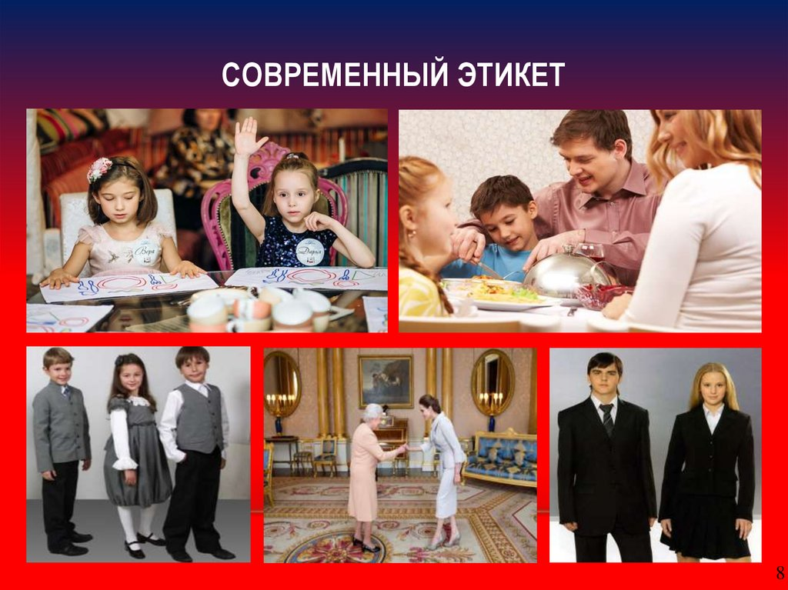
Современный этикет

Slide 3
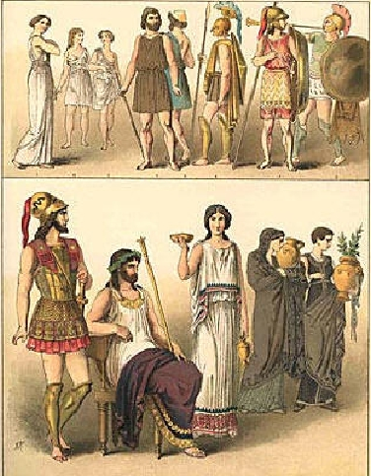
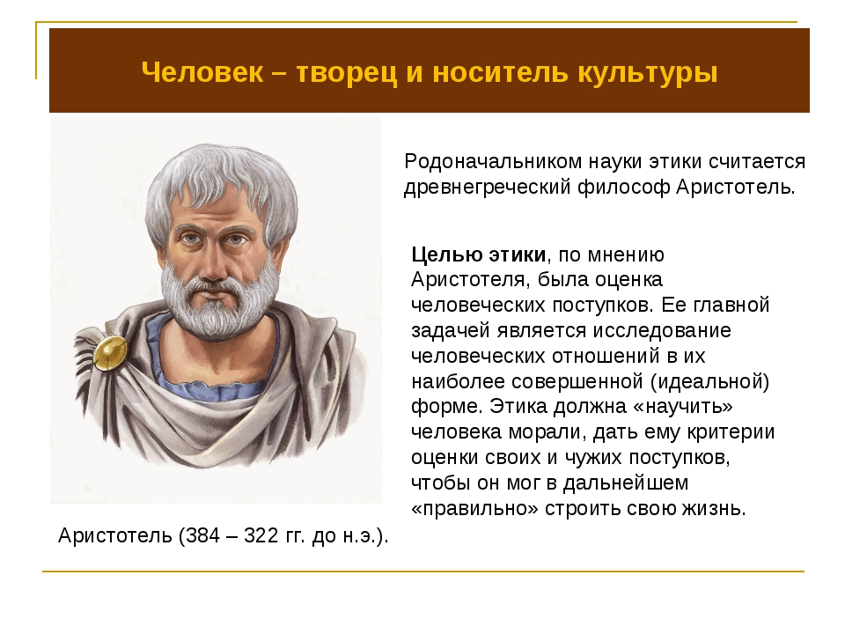
Основатель этикета

Slide 4
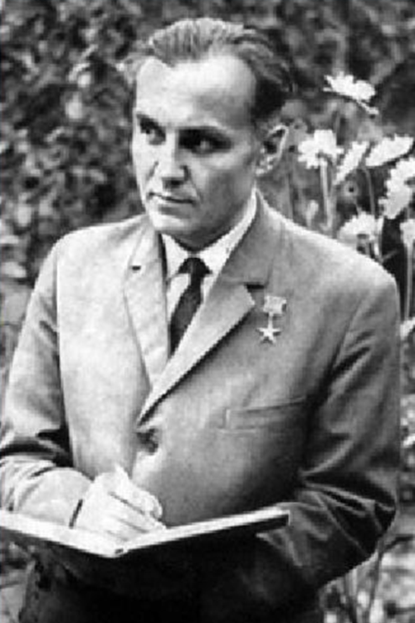
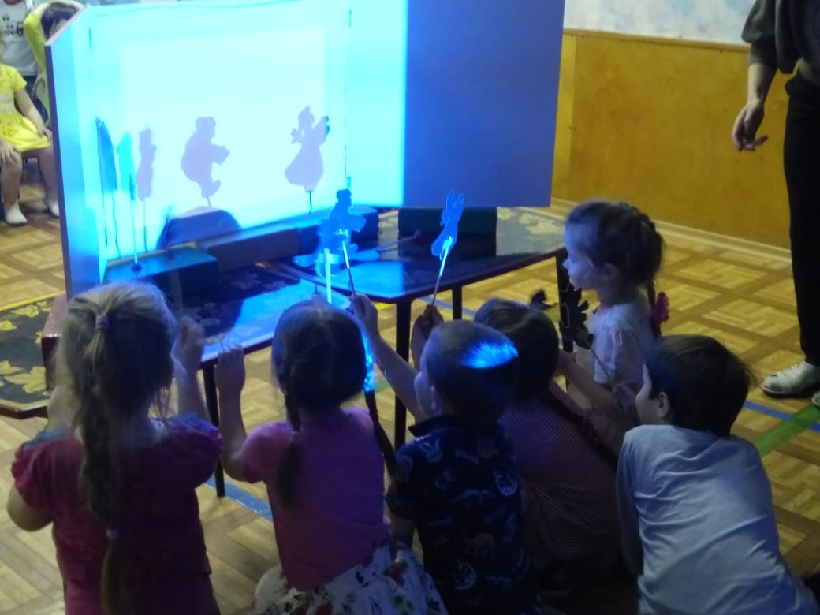

«Педагог становится воспитателем,
лишь овладев тончайшим
инструментом воспитания – наукой о нравственности, этикой…»
В.А. Сухомлинский

Slide 5

Этикет - слово французского происхождения, означающее манеру поведения. К нему относятся правила учтивости и вежливости, принятые в обществе.

Slide 6
Виды этикета:
Речевой
Столовый
Свадебный
Этикет «выходного дня (театральный, концертный и др.),
Дипломатический
Служебный
Телефонный этикет
Профессиональный деловой этикет (Педагогический, Воинский, Медицинский, Юридический, Сервисный и др.)

Slide 7

Деловой этикет -
важная сторона профессионального поведения любого человека

Slide 8
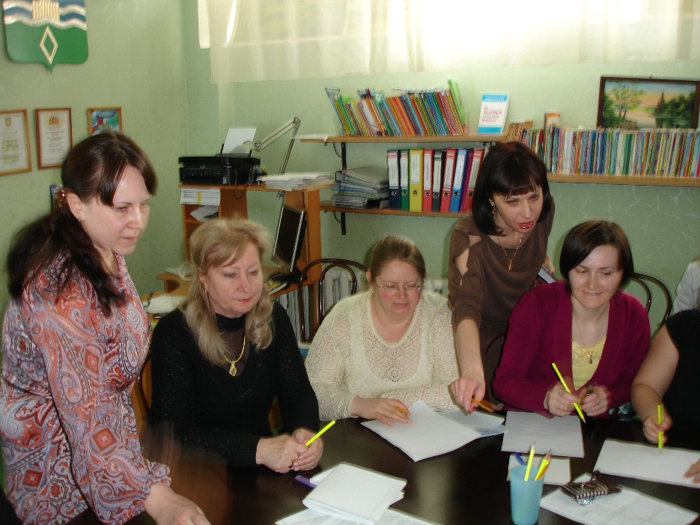
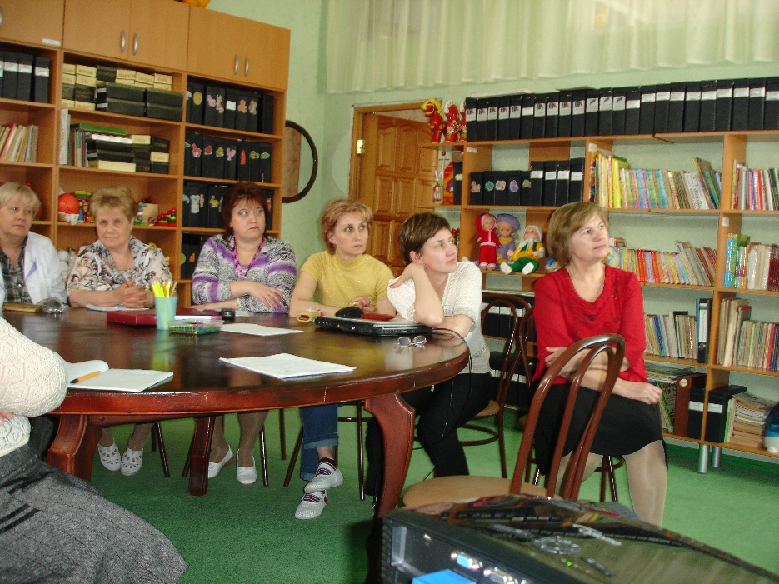

Slide 9
Принципы делового этикета
Принцип уважения: будьте любезны, доброжелательны и приветливы.
Принцип пунктуальности: делайте все вовремя.
Принцип конфиденциальности: не болтай лишнего.
Принцип рефлексии: думайте не только о себе, но и о других.
Принцип «Дресс-кода»: одевайтесь, как принято.
Принцип грамотности: говорите
и пишите хорошим языком.

Slide 10
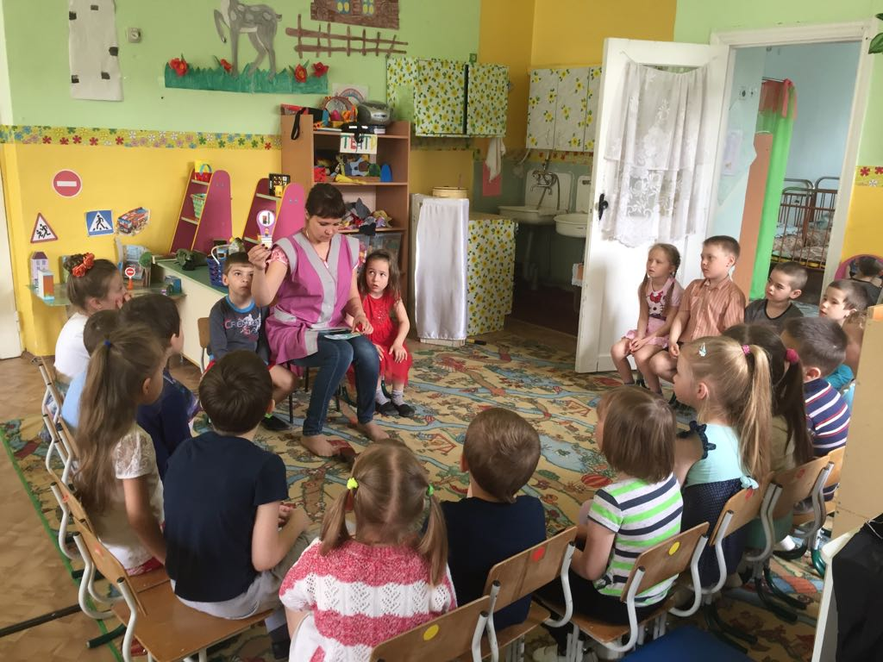
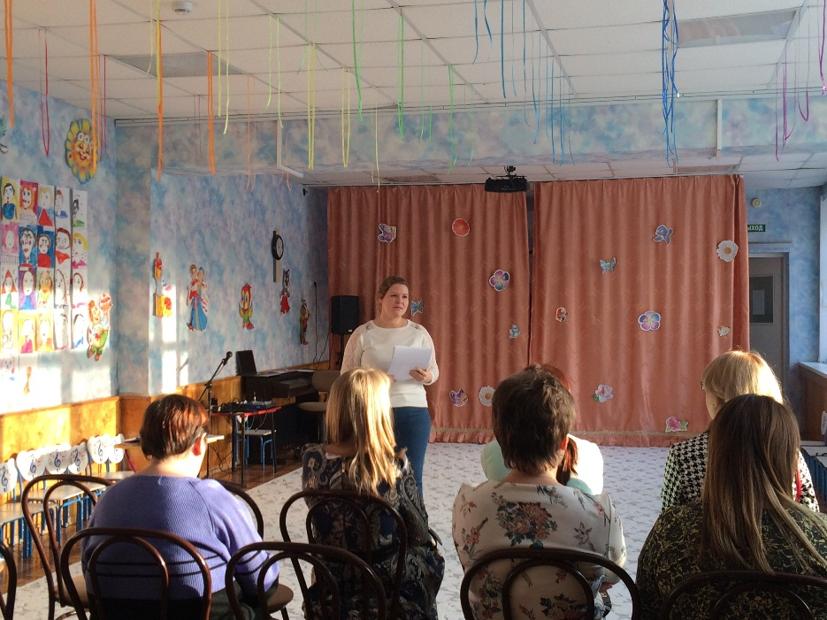

Slide 11

Некоторые качества педагога
Честность
Доброжелательность
Глубокая заинтересованность в успехах своих воспитанников, уважение к их личности
Чувство ответственности за результаты труда
Соблюдение дисциплины

Slide 12
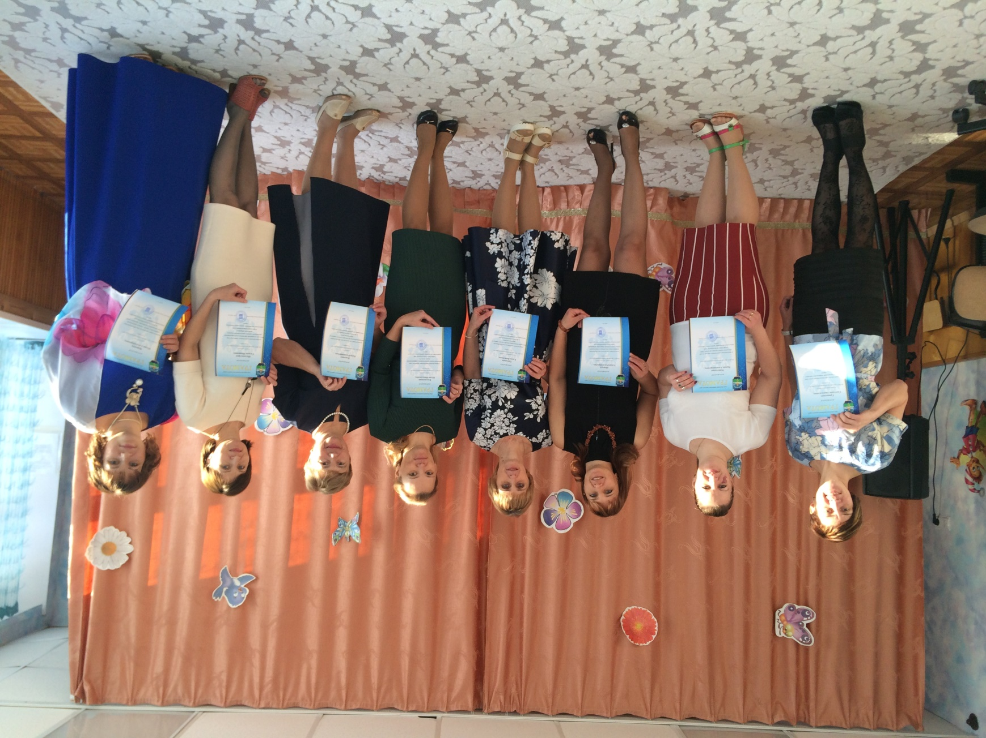

Slide 13
Педагогический этикет-
Это правила культуры поведения, которые регулируют взаимоотношения между педагогами и воспитанниками, педагогами и родителями, педагогом и педагогом.

Slide 14
Требования педагогического этикета:
Установка, усиливающая веру в успех;
Установление правильных взаимоотношений между педагогом и ребёнком, а также другими участниками образовательных отношений. Доброжелательное отношение к каждому воспитаннику;
Благоприятное речевое общение с детьми с самой первой встречи;
Облик самого педагога, внешний вид, сама обстановка в группе.

Slide 15
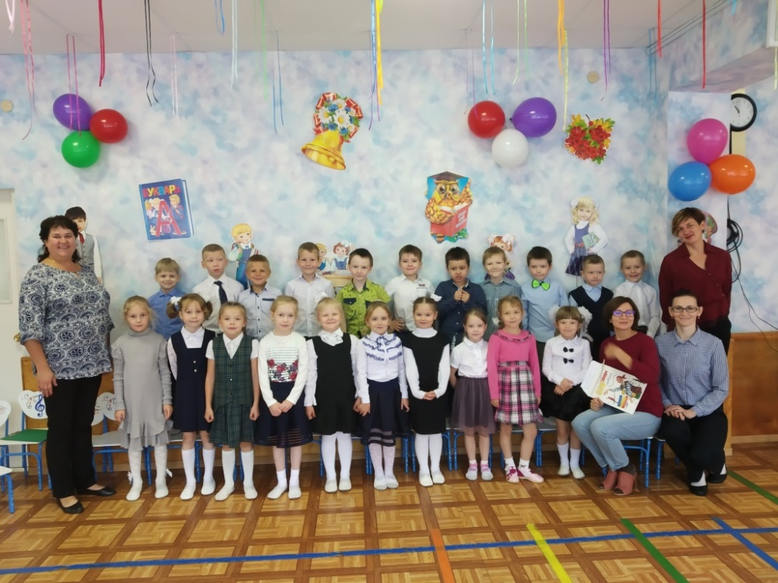
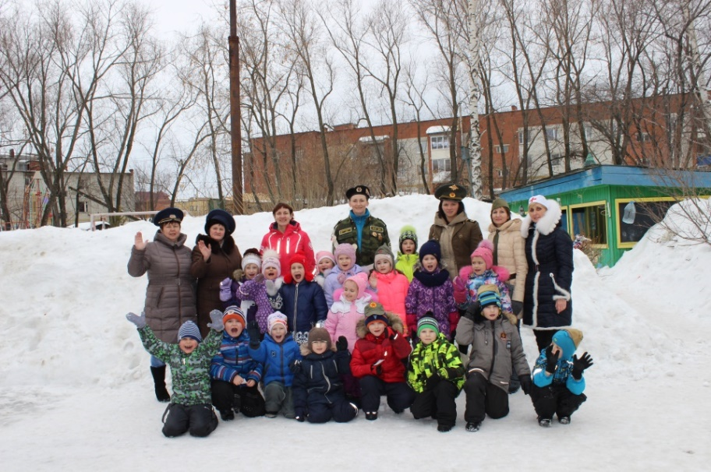
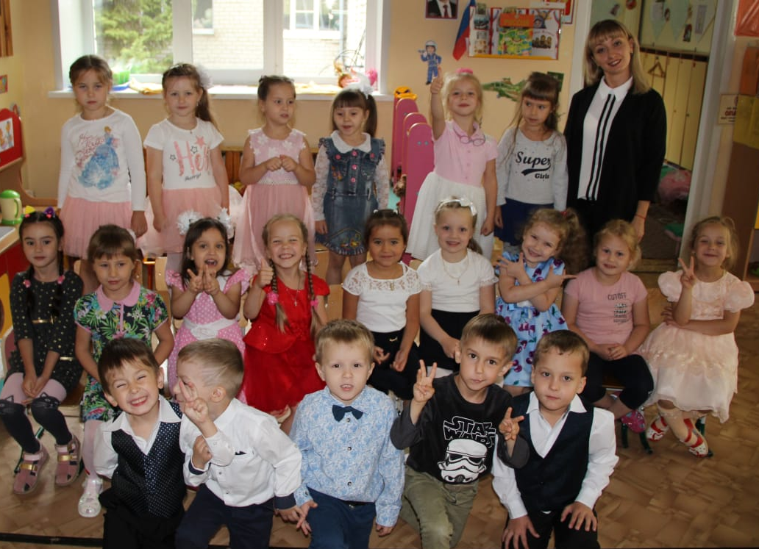
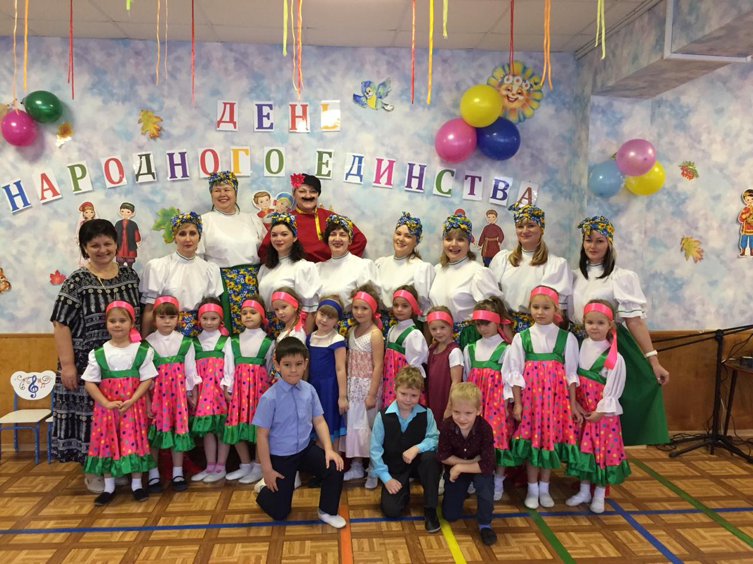

Slide 16
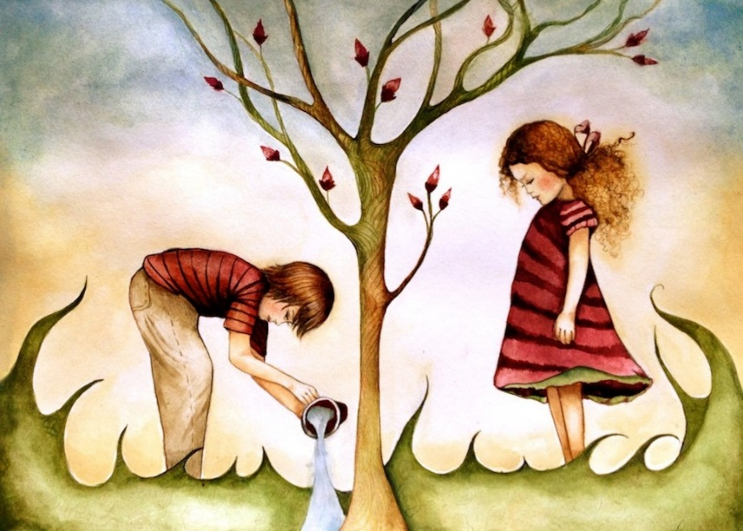
Типы педагогического общения
Авторитарный тип
Демократический тип
Либеральный

Slide 17
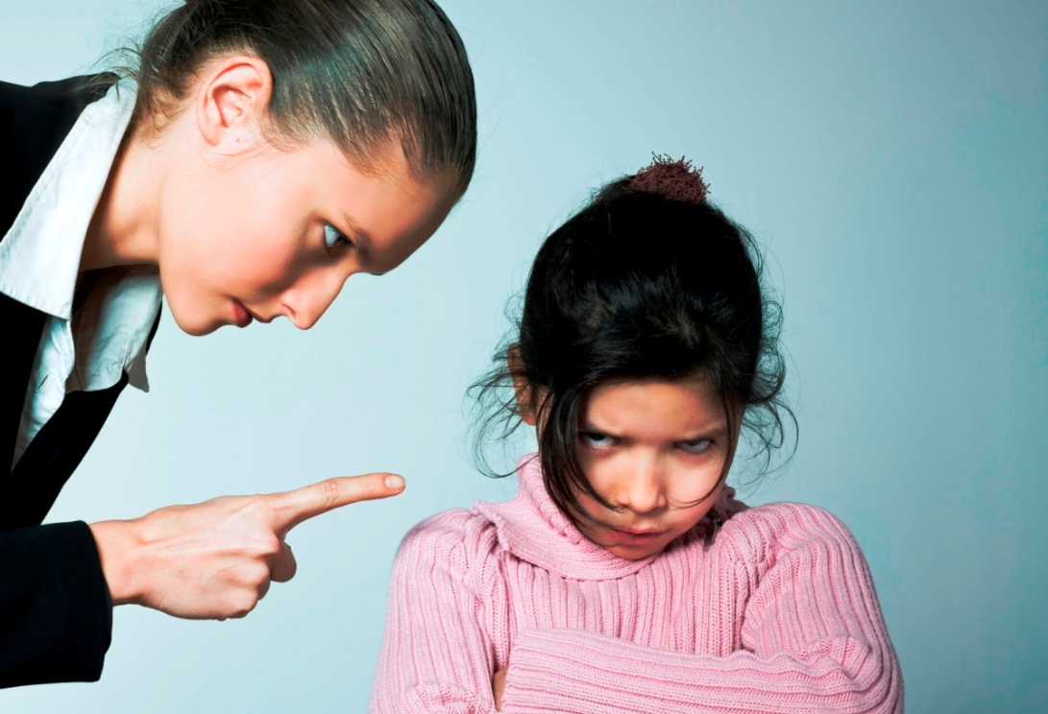
Авторитарный тип общения
«Делайте , как я говорю, и не рассуждайте»

Slide 18

Демократический тип общения
«Вместе задумали, вместе планируем, организуем, подводим итоги»

Slide 19
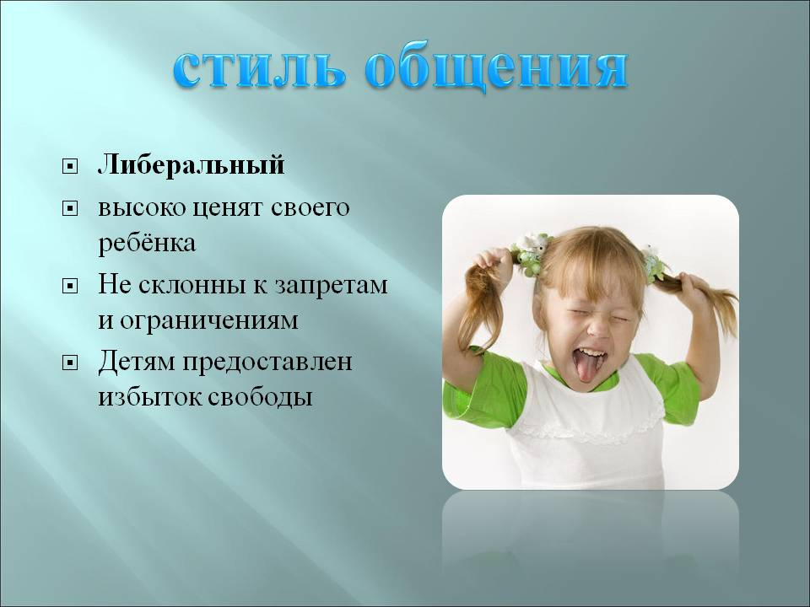
Либеральный тип общения
«Каждый представлен сам себе…»

Slide 20


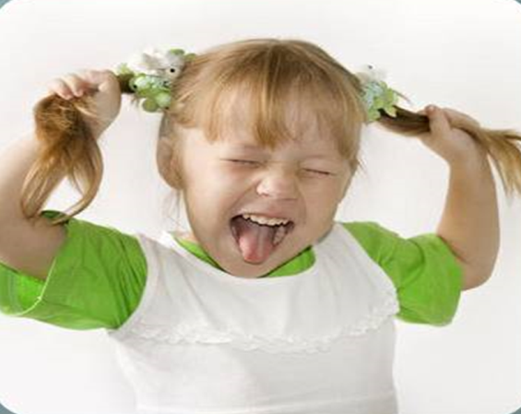


Slide 21
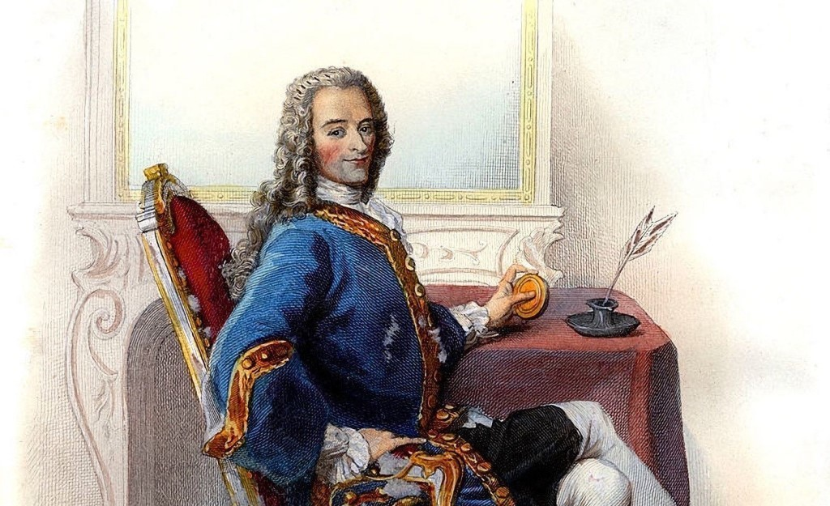
«Только тот, кто владеет собой может повелевать миром»
Вольтер.

